Slide 1
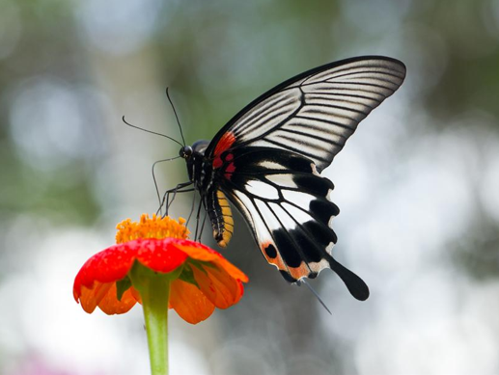
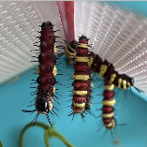
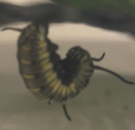

วงจรชีวิตหนอนผีเสื้อหางติ่ง
นางละเวง
วิธีเลี้ยงหนอนผีเสื้อ
หลังจากได้รับหนอนแล้ว ให้รีบนำพืชอาหารเข้าตู้เย็นช่องแช่ผัก วางกล่องหนอนไว้ในตัวบ้าน ห้ามตากแดด
ระยะไข่ 3-4 วัน เมื่อหนอนฝักออกจากไข่
จะกินเปลือกไข่เป็นอาหารมื้อแรก
ระยะหนอน 15-19 วัน ระยะนี้หนอนจะมีสีดำ
ในช่วงแรก หลังจากลอกคราบ 4-5 รอบแล้ว
หนอนจะเปลี่ยนสีเป็นสีเขียว
ระยะดักแด้ 9-11 วัน ระยะนี้หนอนจะหยุดกิน
อาหารแล้ว ระยะนี้ไม่ต้องทำอะไรแล้วค่ะ
รอระยะเวลาให้เค้าออกจากผีเสื้อเท่านั้นค่ะ
แล้วมารอลุ้นกันนะคะว่าได้ลูกสาวหรือลูกชาย
ระยะผีเสื้อ 10 -11 วัน ตอนที่ผีเสื้อออกจาก
ดักแด้ประมาณ 1-2 ชั่วโมง อย่าเพิ่งจับผีเสื้อ
นะคะ ปีกเค้าจะยังเปียกอยู่ ให้เค้าตากปีก และอึ
ของเสียออกมาก่อน และจะมีของเหลวไหลออกมา
ในกล่องเค้าจะเกาะอยู่นิ่งๆ เพื่อตากปีกให้แห้ง
ขั้นตอนนี้สำคัญมาก ถ้าไปจับโดนปีกเค้าตอนนี้
ปีกอาจจะหัก เสียหาย และทำให้เค้าบินไม่ได้
โอกาสเสียชีวิตสูงค่ะ หลังจากรอ 1-2 ชั่วโมงแล้วเปิดฝากล่องแล้วเอานิ้วแหย่ไปใกล้ๆ ตัวเค้าให้เค้าเกาะได้เลยค่ะ หลังจากนั้นก็ปล่อยเค้าออกไปตามธรรมชาติได้เลยค่ะ
อย่าพยายามเลี้ยงนะคะ เพราะอาจตายได้ค่ะ
หนอนผีเสื้อ
หางติ่ง
นางละเวง
ทำความสะอาดกล่องหนอนวันละ 1 ครั้ง โดย
เทอึออกจากกล่องหนอน และเปลี่ยนกระดาษ
ทิชชู หากไม่เทอึออก กล่องจะขึ้นรา ทำให้
หนอนติดเชื้อและตายได้
หนอนผีเสื้อสามารถจับเล่นได้ ไม่คัน
แต่ห้ามจับหรือเขี่ยหนอนแรงๆ โดยเฉพาะเวลา
หนอนม้วนตัวเข้าดักแด้ สังเกตได้จากรอบตัว
หนอนจะมีใยรอบๆหนอนจะหดตัวสั้น
หรือม้วนตัวชักใย
ถ้าหากบังเอิญทำใยหลุด ห้ามจับหนอน
หากจำเป็นต้องย้ายที่ ให้ใช้ใบพืชอาหารเขี่ย
ย้ายหนอน แล้วปล่อยไว้จนกว่าจะเข้าดักแด้
สมบูรณ์ประมาณ 1 วัน ดักแด้สามารถวางไว้บน
ก้นกล่องกระดาษทิชชู และวางกิ่งพืชอาหารใกล้ๆ
เพื่อให้ผีเสื้อเกาะขึ้นที่สูง
ในการตากปีก

Slide 2
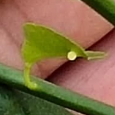

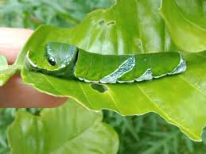

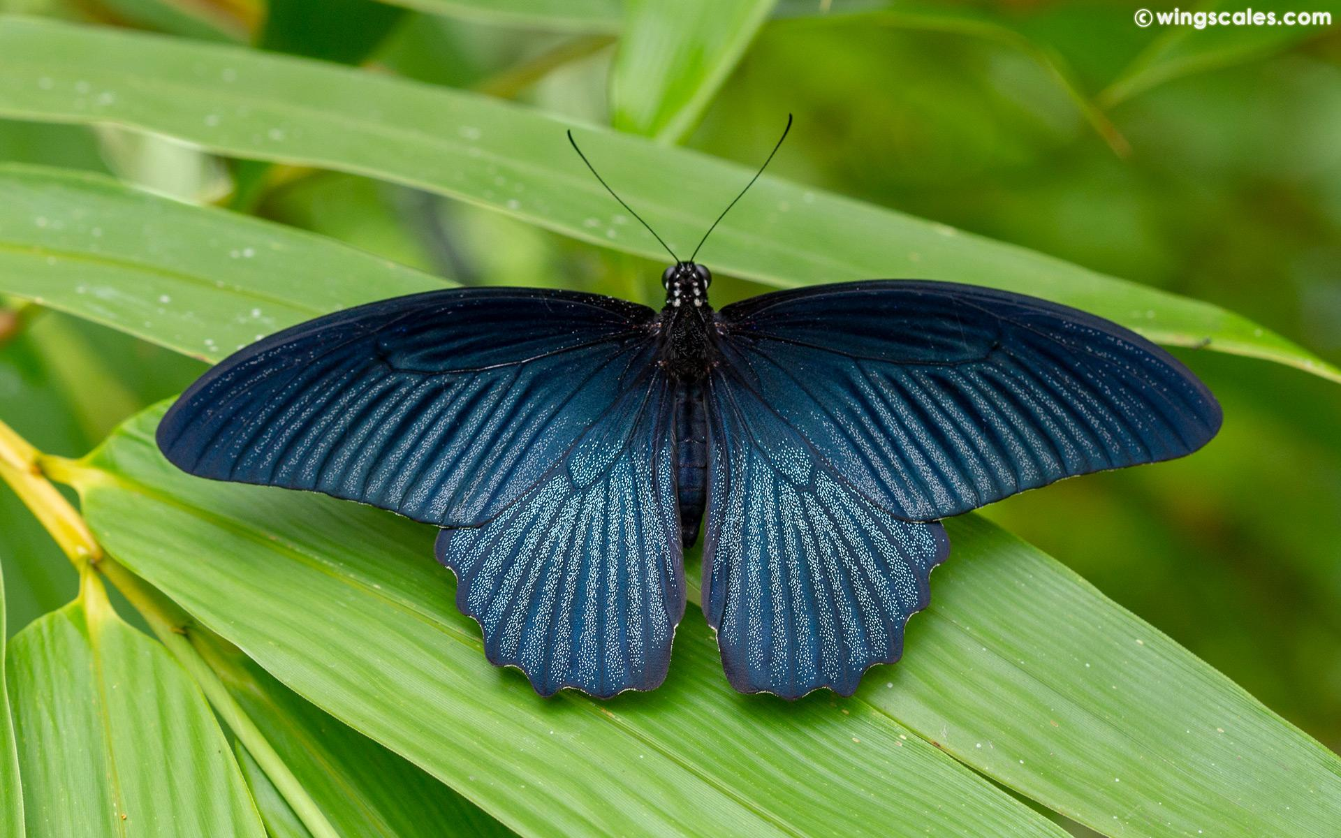
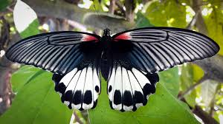
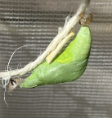
ไข่
ระยะ 3-4 วัน
IG: TheVeryHungryCaterpillarHouse
FB: บ้านหนอนผีเสื้อเพื่อการเรียนรู้
ตัวผู้
หนอน
ระยะ15-19 วัน
บ้านหนอนผีเสื้อ
เพื่อการเรียนรู้
ตัวเมีย
ผีเสื้อ
ระยะ 15-25 วัน
ดักแด้
ระยะ 10-11 วัน
วงจรชีวิตหนอนผีเสื้อ
หางติ่งนางระเวง

